Slide 1
«А.Н.Косыгин. Строительство ледовой трассы»
Работу выполнила Антонова Ксения
Руководитель О.Н. Павлова

Slide 2
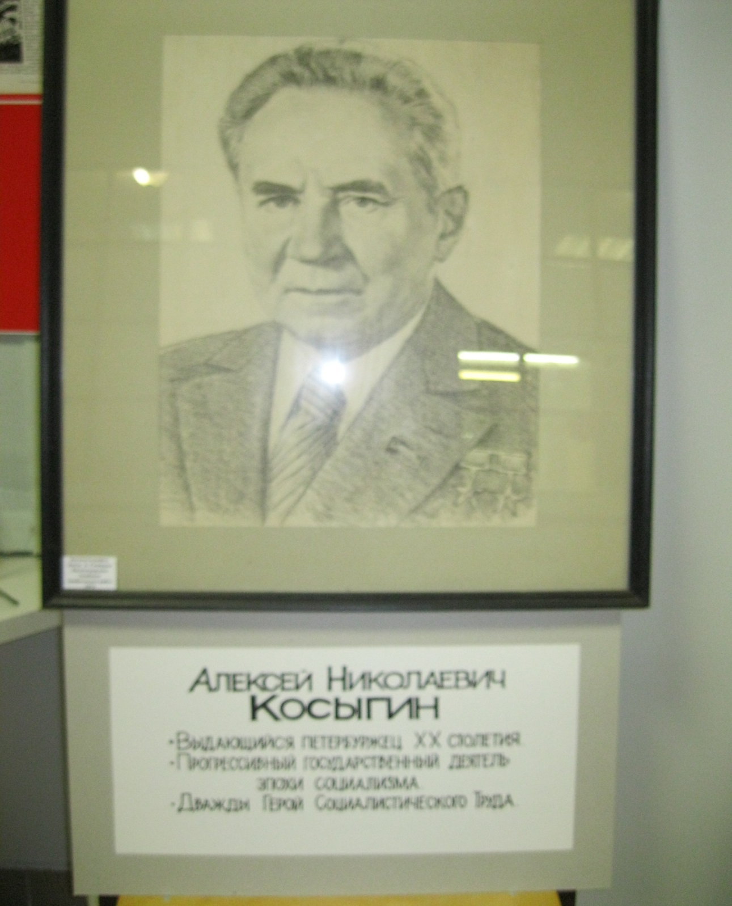

Slide 3
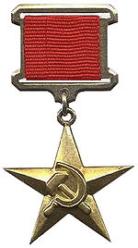
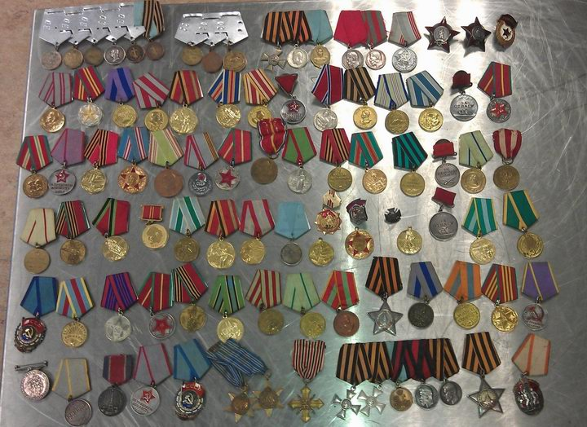
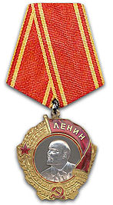
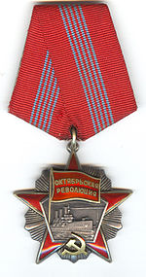

Награды А.Н. Косыгина
Дважды Герой Социалистического Труда (1964, 1974),
6 орденов В.И. Ленина
Медали
Орден Октябрьской революции
Орден Красного Знамени

Slide 4
Факты биографии А.Н.Косыгина
1930–1936 — учеба в Ленинградском текстильном институте им. Кирова.
1936–1937 — мастер, начальник смены фабрики им. Желябова, г. Ленинград.
1937–1938 — директор фабрики «Октябрьская», г. Ленинград.
1938 — заведующий промышленно-транспортным отделом Ленинградского обкома ВКП(б).
1938–1939 — председатель Ленинградского горисполкома.
1939–1940 — народный комиссар текстильной промышленности СССР.
1939, 21 марта — на XVIII съезде избран членом ЦК ВКП(б).
1940, 16–17 апреля — назначен заместителем председателя Совнаркома СССР и председателем Совета по товарам широкого потребления при СНК СССР.
1941, 24 июня — назначен заместителем председателя Совета по эвакуации при СНК СССР.
1941, 19 января — июль 1942 — уполномоченный Государственного Комитета Обороны в блокадном Ленинграде.

Slide 5
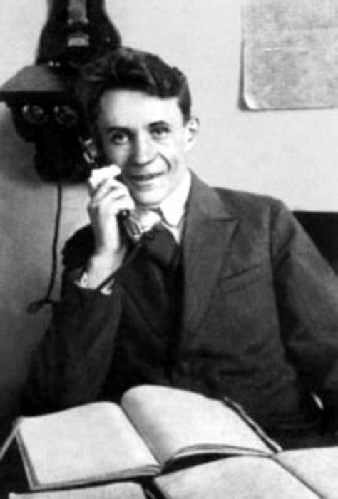
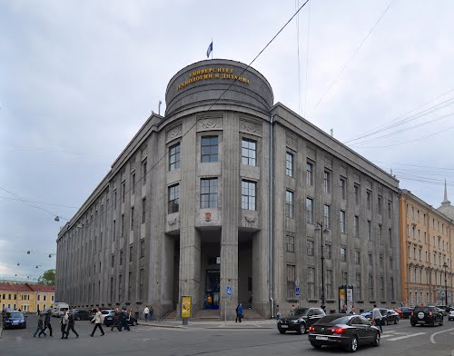
Образование. Студенческие годы
Студент ЛТИ. 1935
Ленинградский текстильный институт имени С.М. Кирова

Slide 6
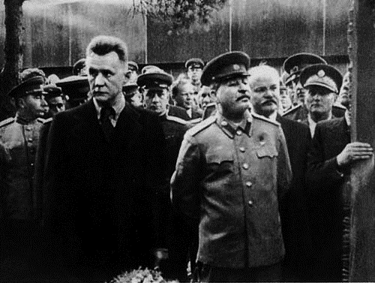
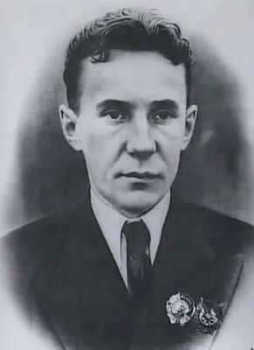
С 19 января 1941 по июль 1942 года - А.Н. Косыгин уполномоченный Государственного Комитета Обороны в блокадном Ленинграде
Этот снимок со своим автографом А.Н. Косыгин подарил родному институту в 1942 году

Slide 7
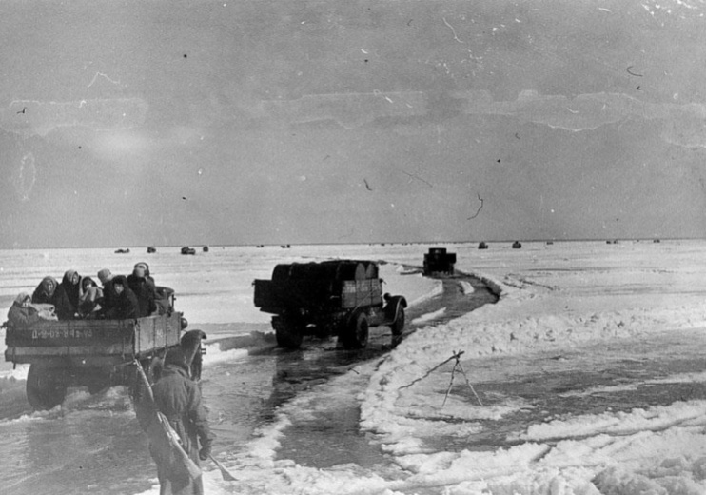
1942 год. Эта дорога- воля, труд, мужество А.Н. Косыгина и ленинградцев

Slide 8
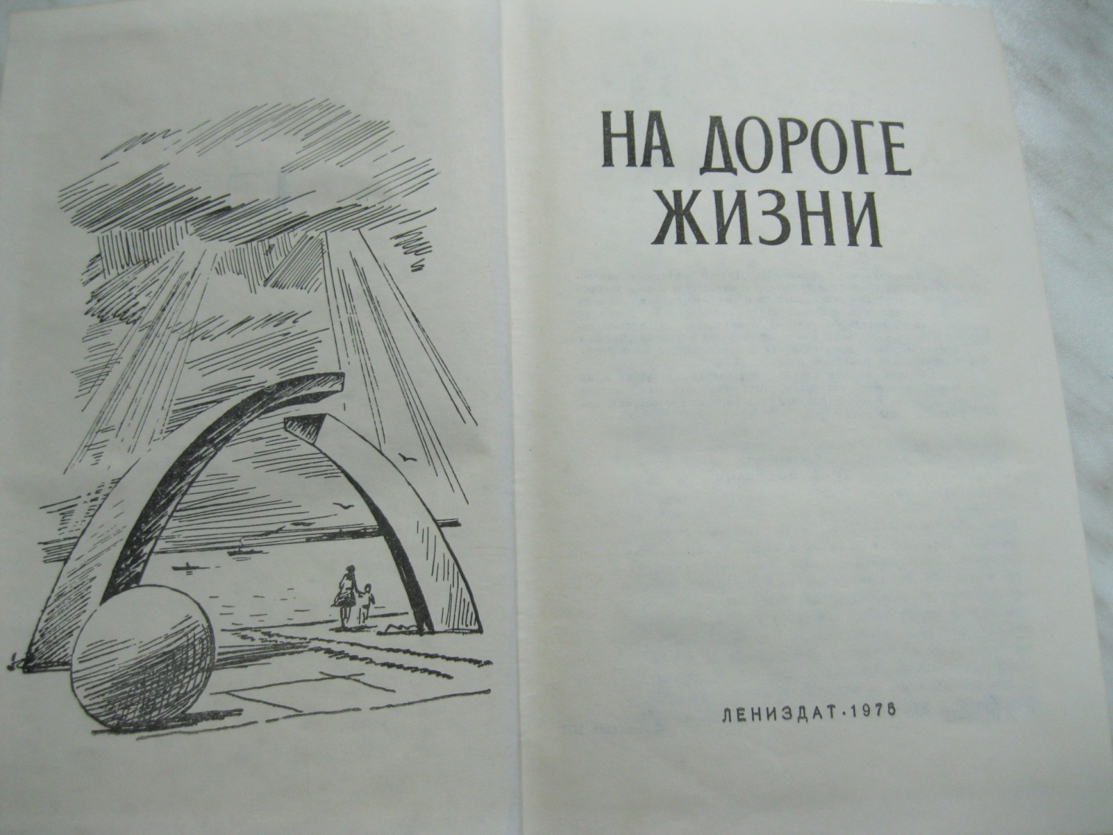
Издательство Лениздат

Slide 9
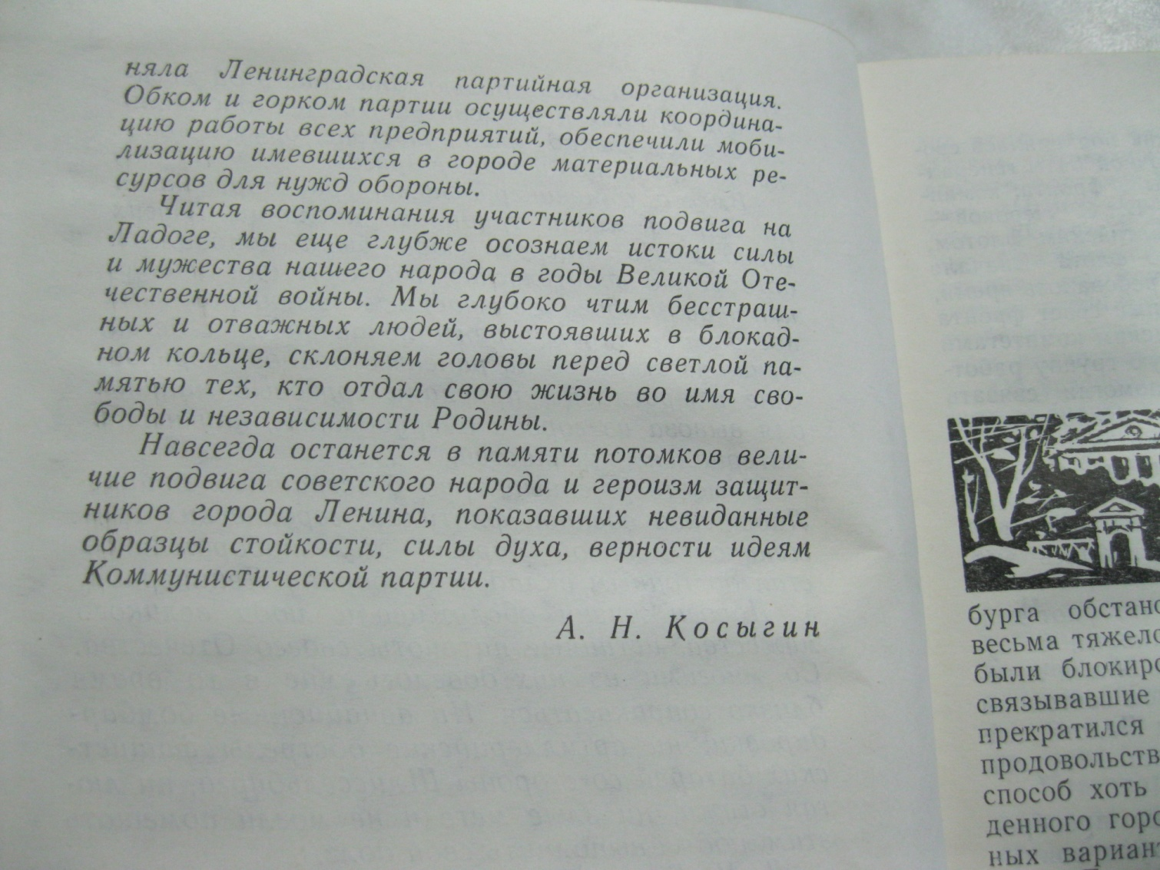
Вступительная статья А.Н.Косыгина

Slide 10
А.Н. Косыгин о Блокаде
В канун 30-летия Победы студенты Ленинградского текстильного института попросили Косыгина поделиться воспоминаниями о блокаде.
«Вы просите меня, чтобы я написал вам о своей работе в Ленинграде в тяжелый 1942 год, — ответил он. — В январе сорок второго года Государственный Комитет Обороны направил меня в Ленинград для руководства и принятия на месте необходимых решений по всем вопросам, связанным с эвакуацией населения и оборудования, а также по вопросам обороны Ленинграда. Написать кратко об этом крупнейшем, историческом в полном смысле этого слова событии невозможно. Изложение отдельных фактов и эпизодов не будет в достаточной мере характеризовать эту героическую эпопею. Несколько дней назад Лениздатом выпущена книга, рассказывающая об обороне Ленинграда в сорок втором году, о работе Ленинградской «Дороги жизни». В этой книге помещено мое краткое предисловие.
Примите сердечные поздравления с 30-летием Победы!»

Slide 11
Весной 1942 года А.Н. Косыгину поручают выполнение постановления « О прокладке трубопровода по дну Ладожского озера»
Статья в газете «Вечерний
Ленинград» от 7 марта 1946 г.
о подъеме бензопровода.

Slide 12
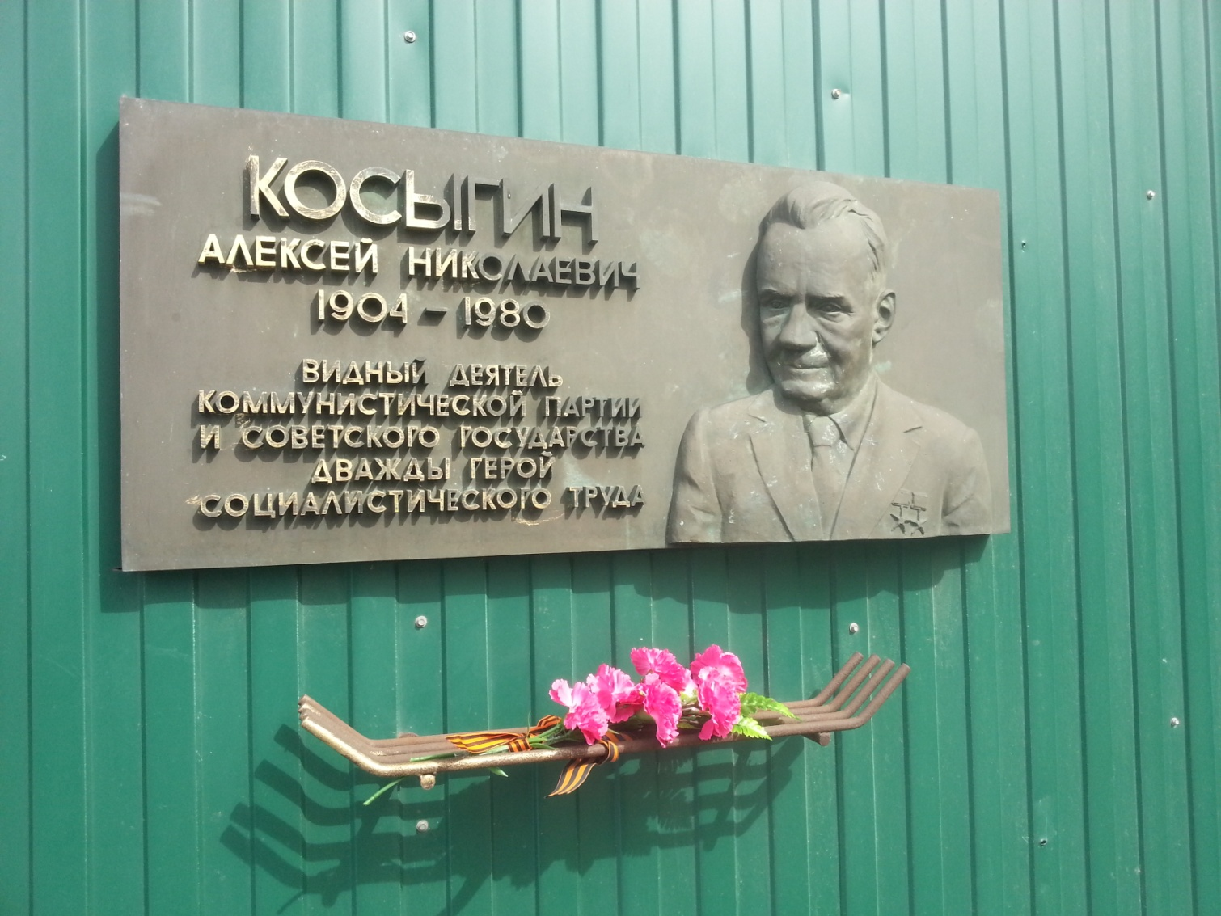
Память

